Slide 1
Chào các em tham gia tiết học hôm nay
TiÕt tËp ®äc

Slide 2
Thứ tư, ngày 22 tháng 3 năm 2023.
Tiếng Việt:
Bài 1: KIẾN VÀ CHIM BỒ CÂU ( Tiết 1)

Slide 3
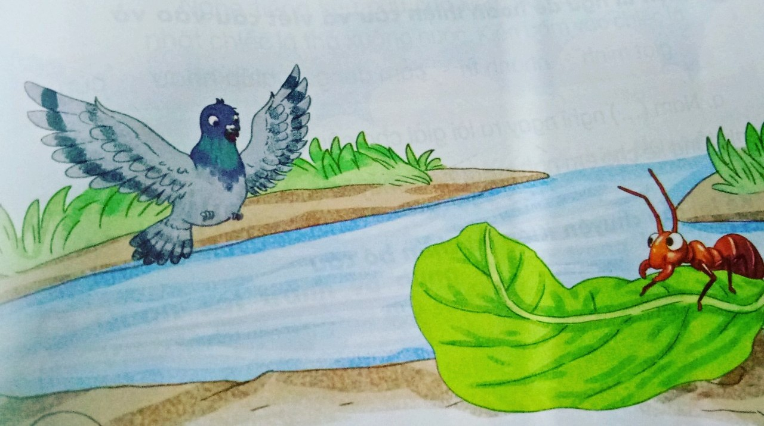
Thứ tư, ngày 22 tháng 3 năm 2023
Tiếng Việt:
Bài 1:KIẾN VÀ CHIM BỒ CÂU ( Tiết 1)
Đọc
Một con kiến không may bị rơi xuống nước. Nó vùng vẫy và la lên:
- Cứu tôi với, cứu tôi với!
Nghe tiếng kêu cứu của kiến, bồ câu nhanh trí nhặt một chiếc lá thả xuống nước. Kiến bám vào chiếc lá và leo được lên bờ.
1
2
3
4
5
Một hôm, kiến thấy bác thợ săn đang ngắm bắn bồ câu. Ngay lập tức, nó bò đến, cắn vào chân anh ta. Người thợ săn giật mình. Bồ câu thấy động liền bay đi
6
7
8
9
10
Bồ câu tìm đến chỗ kiến, cảm động nói:
- Cảm ơn cậu đã cứu tớ.
Kiến đáp:
- Cậu cũng giúp tớ thoát chết mà.
Cả hai đều vui vì đã giúp nhau.
(Theo Ê- dốp)
11
12
13
14

Slide 4
Thứ tư, ngày 22 tháng 3 năm 2023
Tiếng Việt:
Bài 1: KIẾN VÀ CHIM BỒ CÂU ( Tiết 1)
LUYỆN ĐỌC:
TỪ:
vùng vẫy, la lên, nhanh trí, giật mình, cảm động, thoát chết.
CÂU:
Nghe tiếng kêu cứu của kiến, bồ câu nhanh trí nhặt một chiếc lá thả xuống nước.
Ngay lập tức, nó bò đến cắn vào chân anh ta.

Slide 5
Thứ tư, ngày 22 tháng 3 năm 2023
Tiếng Việt:
Bài 1: KIẾN VÀ CHIM BỒ CÂU ( Tiết 1)
1
Một con kiến không may bị rơi xuống nước. Nó vùng vẫy và la lên:
- Cứu tôi với, cứu tôi với!
Nghe tiếng kêu cứu của kiến, bồ câu nhanh trí nhặt một chiếc lá thả xuống nước. Kiến bám vào chiếc lá và leo được lên bờ.
Một hôm, kiến thấy bác thợ săn đang ngắm bắn bồ câu. Ngay lập tức, nó bò đến, cắn vào chân anh ta. Người thợ săn giật mình. Bồ câu thấy động liền bay đi
2
3
Bồ câu tìm đến chỗ kiến, cảm động nói:
-Cảm ơn cậu đã cứu tớ.
Kiến đáp:
- Cậu cũng giúp tớ thoát chết mà.
Cả hai đều vui vì đã giúp nhau.
(Theo Ê- dốp)
GIẢI NGHĨA TỪ:
+ Vùng vẫy
+ nhanh trí
+ thợ săn

Slide 6
Thứ tư, ngày 22 tháng 3 năm 2023
Tiếng Việt:
Bài 1: KIẾN VÀ CHIM BỒ CÂU ( Tiết 1)
3. TRẢ LỜI CÂU HỎI
a. Bồ câu đã làm gì để cứu kiến?
Bồ câu nhanh trí nhặt một chiếc lá thả xuống nước để cứu kiến.
b.Kiến đã làm gì để cứu bồ câu?
Kiến bò đến cắn vào chân người thợ săn.
c. Em học được điều gì từ câu chuyện này?
Cần giúp nhau trong lúc khó khăn hoạn nạn

Slide 7
Thứ hai, ngày 22 tháng 3 năm 2023.
Tiếng Việt:
Bài 1: KIẾN VÀ CHIM BỒ CÂU ( Tiết 1)

